Slide 1

Klimat och
miljö

Slide 2

Koldioxidneutralt Finland
I 2019 års regeringsprogram har man fastställt som mål att Finland ska vara koldioxidneutralt före 2030. För att uppnå denna situation måste Finland kraftigt minska sina utsläpp.
En av de viktigaste metoderna för att uppnå målen för Finland är att minska utsläppen från trafiken, där användningen av kollektivtrafiken, övergången till eldrivna bilar samt ökade möjligheter till gång- och cykeltrafik spelar en avgörande roll.
Användningen av bensin- och dieseldrivna bilar har konstaterats minska när bränslepriset ökar.

Slide 3

Omröstning
Borde
bränsleskatten
höjas?
Ja
Nej

Slide 4

Ja – Bränsleskatten borde höjas
Dyrare bränsle minskar privatbilismen och vägleder medborgarna mot mer ekologiska färdsätt. Detta minskar koldioxidutsläppen, vilket har en positiv inverkan på klimatet och miljön.
Alla spelare tar ett steg uppåt
En del personer måste använda fordon på grund av arbetet och alla finländare har inte lika möjligheter att använda kollektivtrafiken. För dem innebär höjd bränsleskatt merkostnader.
Alla företagare samt de som bor utanför huvudstadsregionen eller en annan storstad tar två steg nedåt
Att höja en gemensam skattesats försämrar låginkomsttagarnas ställning i samhället jämfört med de övriga medborgarna.
Alla låginkomsttagare tar ännu ett steg nedåt

Slide 5
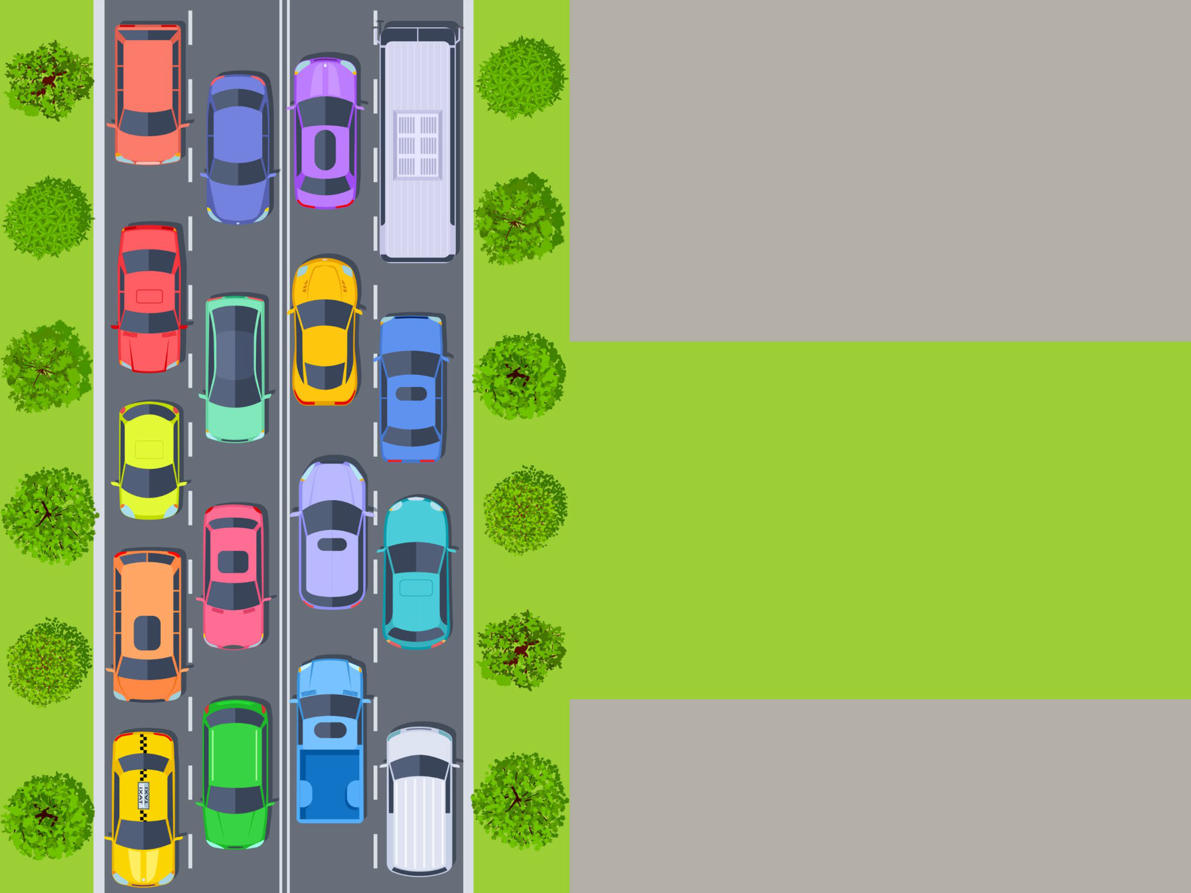
Nej – Bränsleskatten borde inte höjas
Förmånlig bränsle uppmuntrar till att ta egen bil även för korta resor. Detta orsakar koldioxidutsläpp, vilket bidrar till klimatförändringen, hindrar Finland att nå sina mål om koldioxidneutralitet och förkortar jordens livslängd.
Alla spelare tar två steg nedåt

Slide 6

Energiproduktion: Kärnkraftens vara eller icke-vara
Finland har fyra kärnkraftsenheter i drift. Kärnkraftens andel av Finlands elproduktion var 2018 cirka 32 procent.
Åsikterna om kärnkraft är många. Vissa anser att kärnkraft är ett farligt och skadligt sätt att producera energi, medan andra anser att den är kostnadseffektiv och miljövänlig.

Slide 7

Omröstning
Borde Finland avveckla kärnkraften?
Ja
Nej

Slide 8

Kärnkraften är ett förmånligt och miljövänligt sätt att producera energi. Kärnkraft ger dock upphov till radioaktivt kärnavfall, som måste isoleras från omgivningen på ett tillförlitligt sätt i upp till 100 000 år.
Ja – Finland borde avveckla
kärnkraften
En avveckling av kärnkraften ökar – åtminstone tillfälligt – användningen av fossila bränslen i energiproduktionen. Detta leder till omedelbara miljöskador som har en negativ inverkan på alla människor. Dessutom kommer energipriset sannolikt öka, vilket skulle på verka särskilt låginkomsttagarnas vardag.
Alla spelare tar ett steg nedåt
Alla låginkomsttagare tar ännu ett steg nedåt
Även om riskerna i anslutning till kärnavfall är små och sannolikheten för kärnkraftsolyckor liten, så finns ändå riskerna. En avveckling av kärnkraften eliminerar riskerna helt, vilket kan förbättra livskvaliteten hos i synnerhet kommande generationer.
Alla som är under 30 år tar ett steg uppåt

Slide 9

Nej – Finland borde inte avveckla kärnkraften
Kärnkraft är förmånlig och miljövänlig energi. Den är den viktigaste elproduktionsformen utöver vatten- och vindkraften. Finland är först i världen med att ta i bruk geologisk slutförvaring av kärnavfall enligt International Energy Agencys rekommendation, vilket ytterligare minskar riskerna från finländskt kärnavfall.
En avveckling av kärnkraften skulle sannolikt leda till negativa klimatkonsekvenser samt en ökning av elpriset, då energiunderskottet till följd av avvecklingen skulle behöva ersättas antingen med en dyrare energiproduktionsform eller med importerad el, som fortfarande kan vara producerad med kärnkraft.
Alla spelare tar ett steg uppåt
Även om riskerna i anslutning till kärnavfall är små och sannolikheten för kärnkraftsolyckor liten, så finns ändå riskerna. I takt med att Finlands kärnkraftverk åldras ökar risken för olyckor, vilket berör särskilt unga.
Alla som är under 30 år tar ett steg nedåt

Slide 10
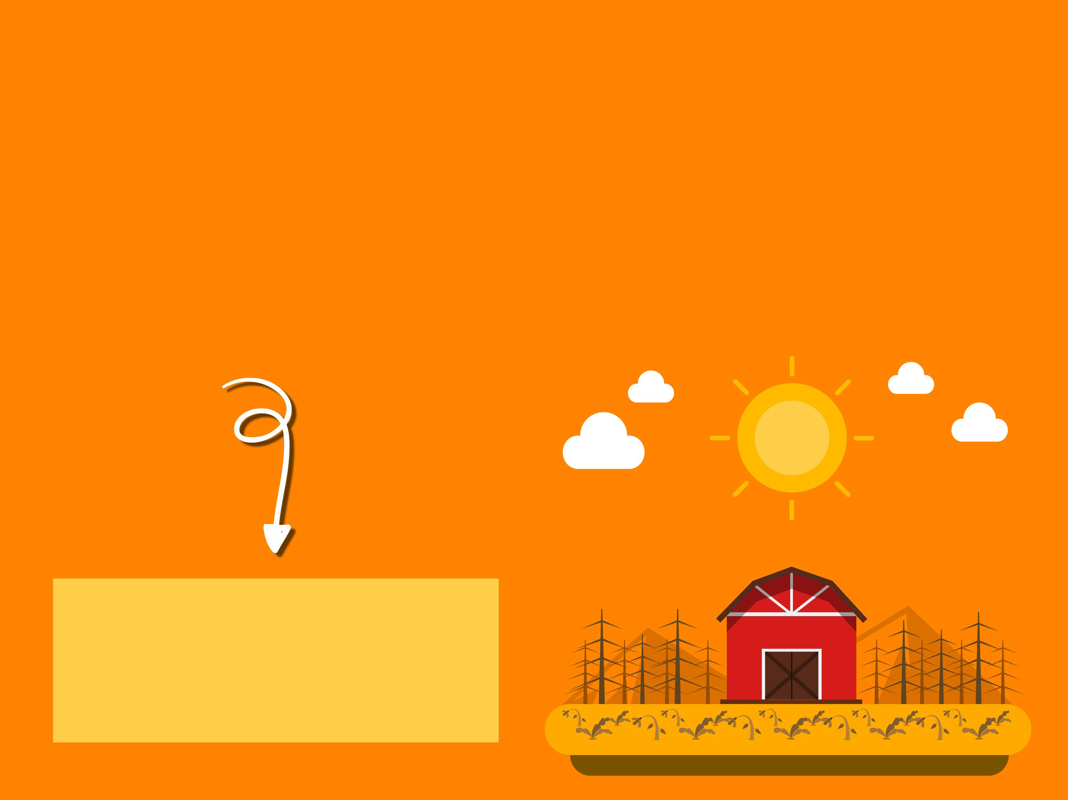
Klimatkatastrofer
Den globala uppvärmningen leder redan idag till problem i olika delar av världen. De extrema förhållandena ökar och blir ännu extremare, vilket ger upphov till klimatflyktingar och hotar till och med hela staters existens.
Extrem hetta orsakar skogs- och terrängbränder, som skapar minskade kolsänkor på jorden samt rubbar jämvikten i naturen. De ökade skyfallen orsakar förödande översvämningar och jordskred.
Stormen Päivö som svepte över Finland orsakade strömavbrott i upp till 100 000 finländska hushåll och fällde tusentals träd runt om i Finland. Stormen medförde oförutsebara kostnader för många finländare, oavsett ålder eller kön.
Alla spelare vars ålder slutar med en udda siffra tar två steg nedåt

